Slide 1
Вычислительная математика: лабораторные работы Шестое занятие
Гусева Евгения Кирилловна, аспирант кафедры информатики и вычислительной математики
evgeniya.guseva.k@gmail.com

Slide 2
Список тем – 14 баллов
1. Погрешности вычислений – упражнение, 0.5 баллов
2. Линейные системы уравнений – 3 балла
3. Нелинейные системы уравнений – 2 балла
4. Метод наименьших квадратов – 2 балла
5. Интерполяция функций – 2 балла
6. Численное интегрирование – 2 балла
7. Задачи Коши для ОДУ – 3-4 балла
Сдача всех лабораторных работ – необходимое условие получения оценки

Slide 3
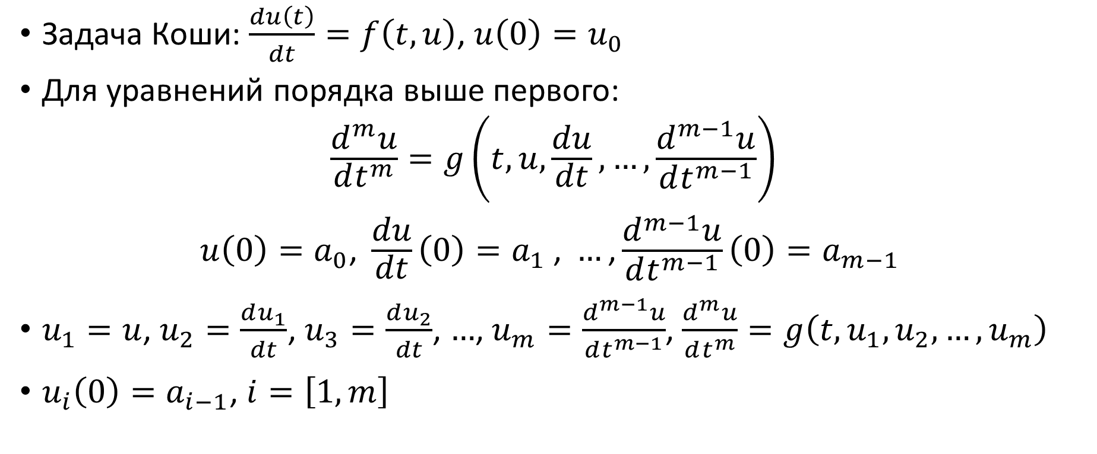
Обыкновенные дифференциальные уравнения
Задача Коши: $\frac{du\left(t\right)}{dt}=f\left(t,u\right)$, $u\left(0\right)=u_{0}$
Для уравнений порядка выше первого:
$${\frac{d^{m}u}{dt^{m}}=g\left(t,u,\frac{du}{dt},…,\frac{d^{m−1}u}{dt^{m−1}}\right) \atop u\left(0\right)=a_{0}\text{, }\frac{du}{dt}\left(0\right)=a_{1}\text{ , }…\text{,}\frac{d^{m−1}u}{dt^{m−1}}\left(0\right)=a_{m−1} }$$
$u_{1}=u$, $u_{2}=\frac{du_{1}}{dt}$, $u_{3}=\frac{du_{2}}{dt}$, $…$, $u_{m}=\frac{d^{m−1}u}{dt^{m−1}}$, $\frac{d^{m}u}{dt^{m}}=g\left(t,u_{1},u_{2},…,u_{m}\right)$
$u_{i}\left(0\right)=a_{i−1}$, $i=\left[1,m\right]$

Slide 4
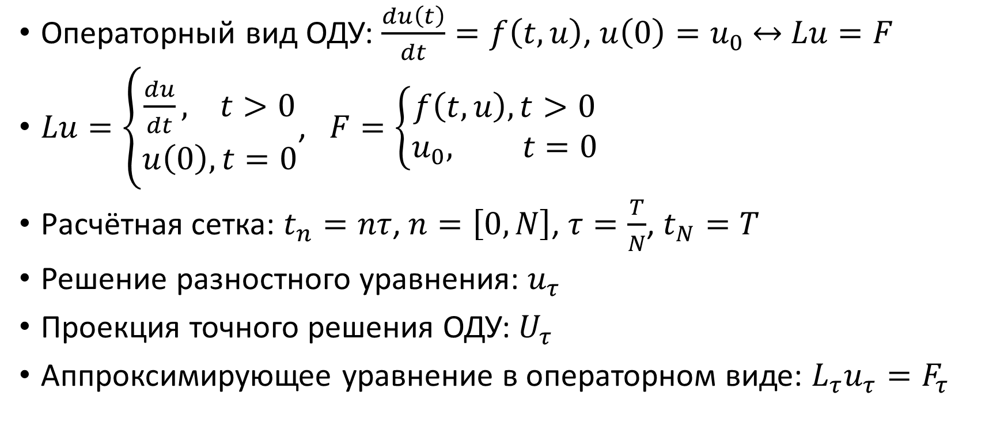
Основные понятия
Операторный вид ОДУ: $\frac{du\left(t\right)}{dt}=f\left(t,u\right)$, $u\left(0\right)=u_{0}$ $↔$ $Lu=F$
$Lu=\left\{\begin{aligned}\frac{du}{dt}, t>0 \\ u\left(0\right), t=0\end{aligned}\right.$, $F=\left\{\begin{aligned}f\left(t,u\right), t>0 \\ u_{0}, t=0\end{aligned}\right.$
Расчётная сетка: $t_{n}=nτ$, $n=\left[0,N\right]$, $τ=\frac{T}{N}$, $t_{N}=T$
Решение разностного уравнения: $u_{τ}$
Проекция точного решения ОДУ: $U_{τ}$
Аппроксимирующее уравнение в операторном виде: $L_{τ}u_{τ}=F_{τ}$

Slide 5
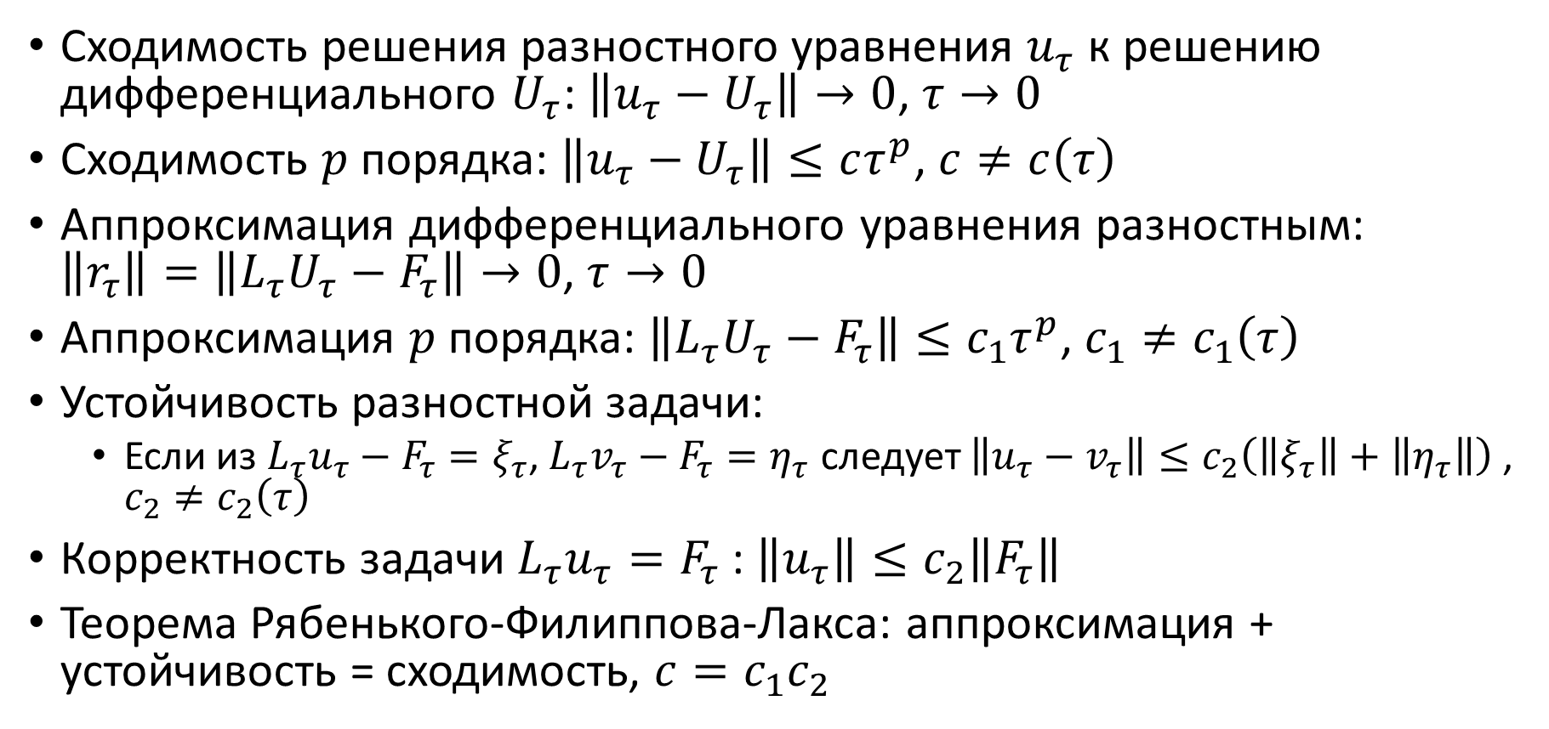
Основные понятия
Сходимость решения разностного уравнения $u_{τ}$ к решению дифференциального $U_{τ}$: $\left\|u_{τ}−U_{τ}\right\|→0$, $τ→0$
Сходимость $p$ порядка: $\left\|u_{τ}−U_{τ}\right\|≤cτ^{p}$, $c≠c\left(τ\right)$
Аппроксимация дифференциального уравнения разностным: $\left\|r_{τ}\right\|=\left\|L_{τ}U_{τ}−F_{τ}\right\|→0\text{, }τ→0$
Аппроксимация $p$ порядка: $\left\|L_{τ}U_{τ}−F_{τ}\right\|≤c_{1}τ^{p}$, $c_{1}≠c_{1}\left(τ\right)$
Устойчивость разностной задачи:
Если из $L_{τ}u_{τ}−F_{τ}=ξ_{τ}$, $L_{τ}v_{τ}−F_{τ}=η_{τ}$ следует $\left\|u_{τ}−v_{τ}\right\|≤c_{2}\left(\left\|ξ_{τ}\right\|+\left\|η_{τ}\right\|\right)$, $c_{2}≠c_{2}\left(τ\right)$
Корректность задачи $L_{τ}u_{τ}=F_{τ}$: $\left\|u_{τ}\right\|≤c_{2}\left\|F_{τ}\right\|$
Теорема Рябенького-Филиппова-Лакса: аппроксимация + устойчивость = сходимость, $c=c_{1}c_{2}$

Slide 6
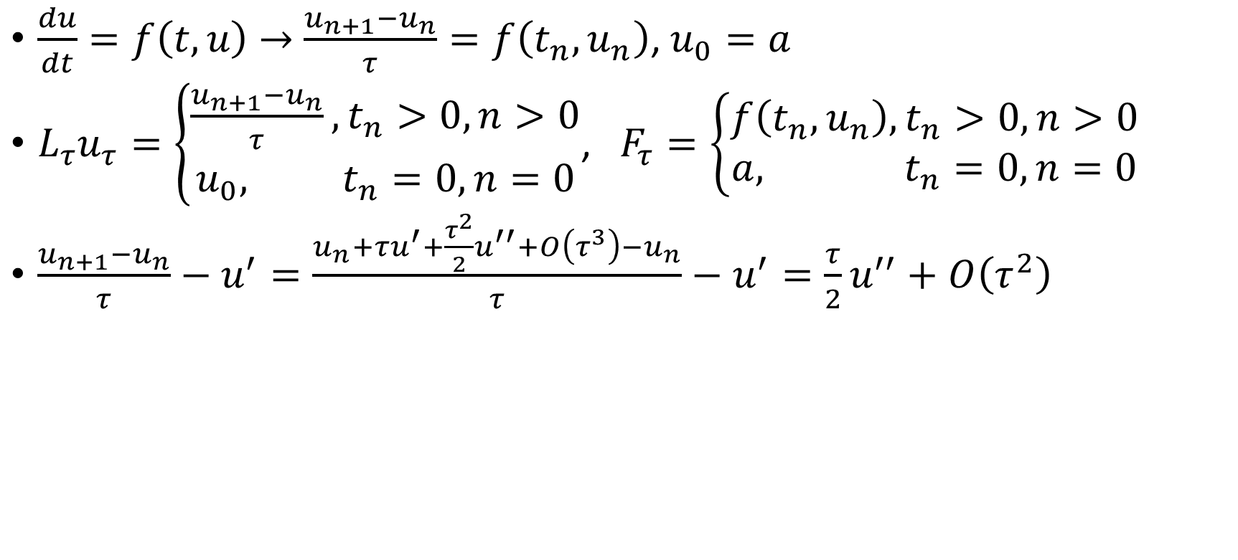
Пример: явный метод Эйлера
$\frac{du}{dt}=f\left(t,u\right)$ $→$ $\frac{{u_{n+1}−u}_{n}}{τ}=f\left(t_{n},u_{n}\right)$, $u_{0}=a$
$L_{τ}u_{τ}=\left\{\begin{aligned}\frac{{u_{n+1}−u}_{n}}{τ},t_{n}>0,n>0 \\ u_{0}, t_{n}=0,n=0\end{aligned}\right.$, $F_{τ}=\left\{\begin{aligned}f\left(t_{n},u_{n}\right),t_{n}>0,n>0 \\ a, t_{n}=0,n=0\end{aligned}\right.$
$\frac{{u_{n+1}−u}_{n}}{τ}−u^{′}=\frac{{u_{n}+τu^{′}+\frac{τ^{2}}{2}u^{′′}+O\left(τ^{3}\right)−u}_{n}}{τ}−u^{′}=\frac{τ}{2}u^{′′}+O\left(τ^{2}\right)$

Slide 7
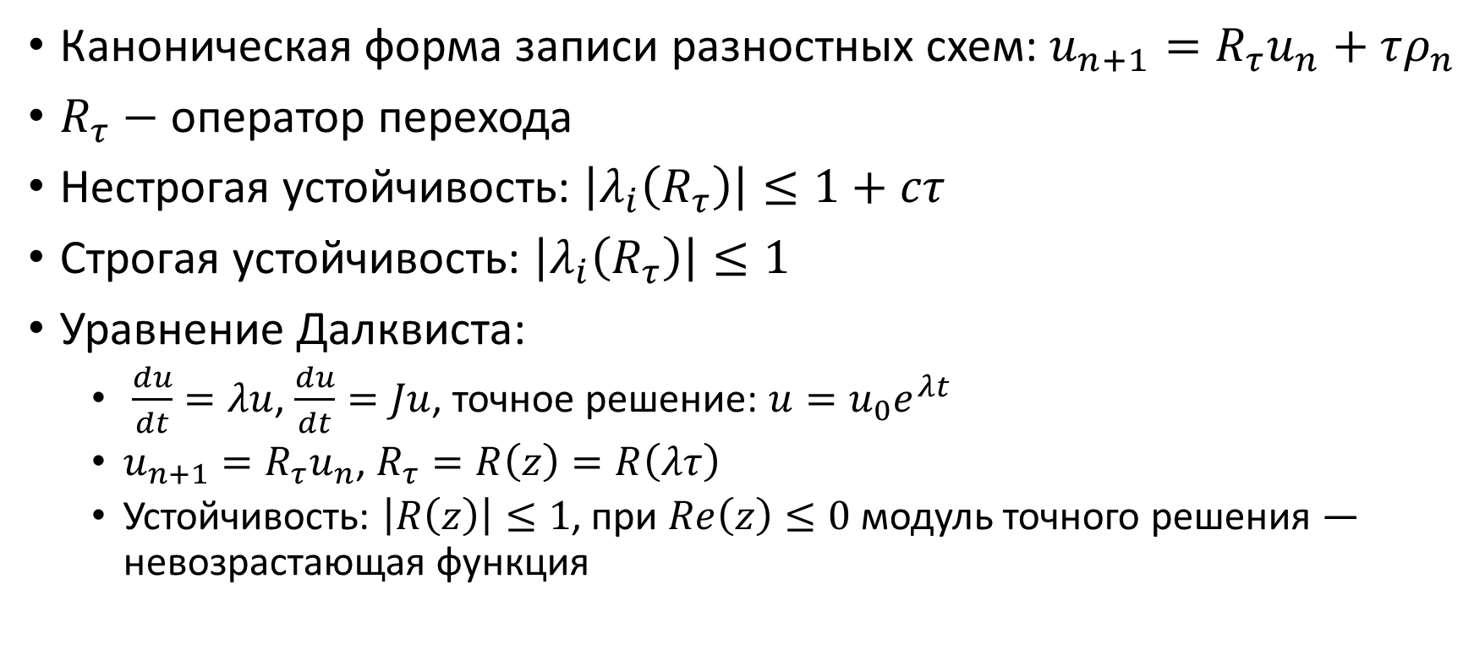
Устойчивость разностных схем для ОДУ
Каноническая форма записи разностных схем: $u_{n+1}=R_{τ}u_{n}+τρ_{n}$
$R_{τ}$ $−$ оператор перехода
Нестрогая устойчивость: $\left|λ_{i}\left(R_{τ}\right)\right|≤1+cτ$
Строгая устойчивость: $\left|λ_{i}\left(R_{τ}\right)\right|≤1$
Уравнение Далквиста:
$\frac{du}{dt}=λu$, $\frac{du}{dt}=Ju$, точное решение: $u=u_{0}e^{λt}$
$u_{n+1}=R_{τ}u_{n}$, $R_{τ}=R\left(z\right)=R\left(λτ\right)$
Устойчивость: $\left|R\left(z\right)\right|≤1$, при $Re\left(z\right)≤0$ модуль точного решения ― невозрастающая функция

Slide 8
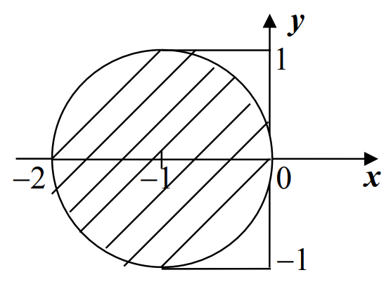
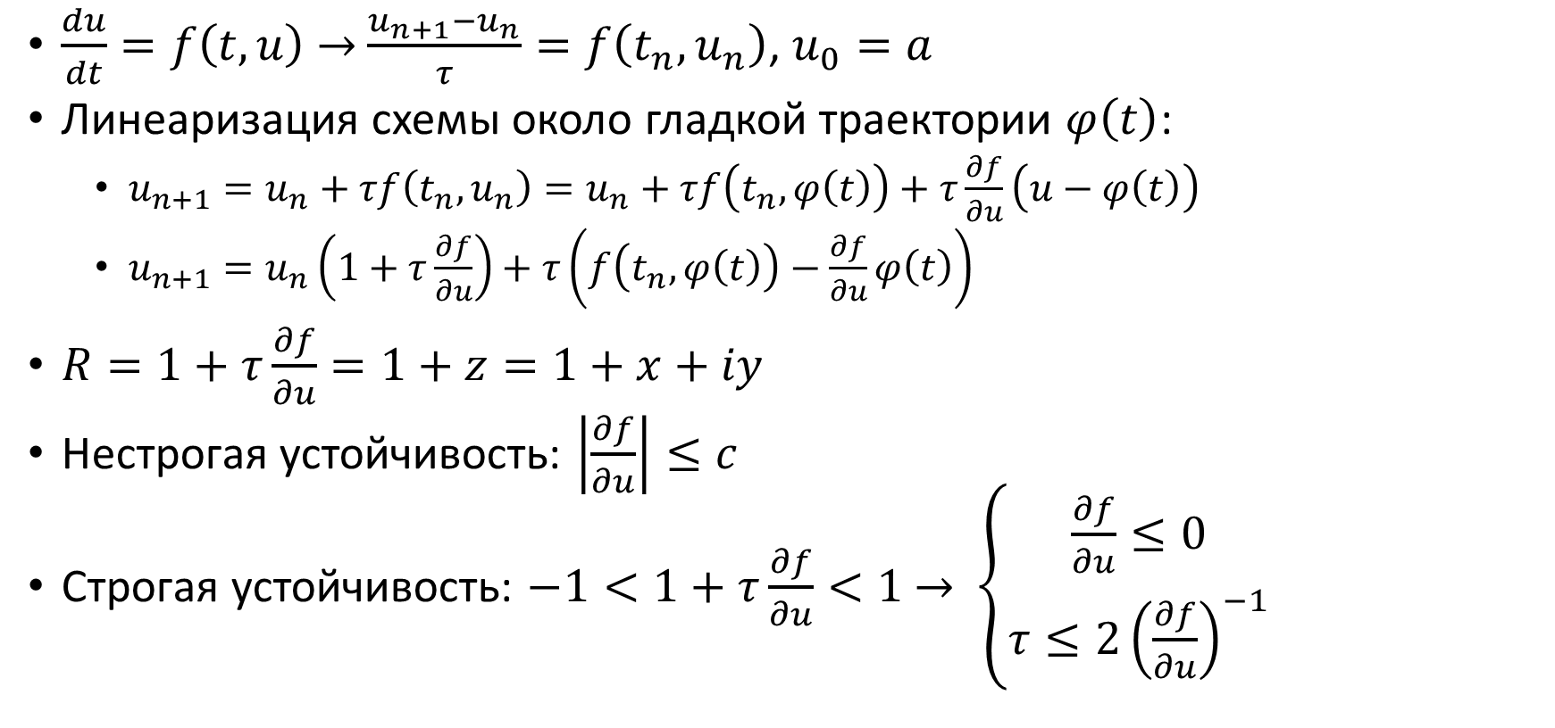
Пример: явный метод Эйлера
$\frac{du}{dt}=f\left(t,u\right)$ $→$ $\frac{{u_{n+1}−u}_{n}}{τ}=f\left(t_{n},u_{n}\right)$, $u_{0}=a$
Линеаризация схемы около гладкой траектории $φ\left(t\right)$:
$u_{n+1}=u_{n}+τf\left(t_{n},u_{n}\right)=u_{n}+τf\left(t_{n},φ\left(t\right)\right)+τ\frac{∂f}{∂u}\left(u−φ\left(t\right)\right)$
$u_{n+1}=u_{n}\left(1+τ\frac{∂f}{∂u}\right)+τ\left(f\left(t_{n},φ\left(t\right)\right)−\frac{∂f}{∂u}φ\left(t\right)\right)$
$R=1+τ\frac{∂f}{∂u}=1+z=1+x+iy$
Нестрогая устойчивость: $\left|\frac{∂f}{∂u}\right|≤c$
Строгая устойчивость: $−1<1+τ\frac{∂f}{∂u}<1$ $→$ $\left\{\begin{aligned}\frac{∂f}{∂u}≤0 \\ τ≤2{\left(\frac{∂f}{∂u}\right)}^{−1}\end{aligned}\right.$

Slide 9
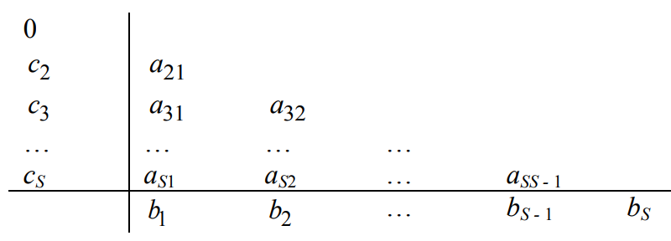
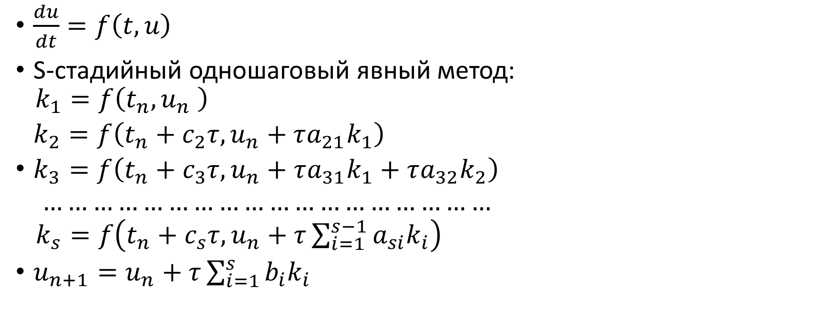
Явные методы Рунге-Кутты
$\frac{du}{dt}=f\left(t,u\right)$
S-стадийный одношаговый явный метод:
$\begin{matrix}\begin{matrix}k_{1}=f\left(t_{n},u_{n} \right) \\ k_{2}=f\left(t_{n}+c_{2}τ,u_{n}+τa_{21}k_{1}\right) \end{matrix} \\ \begin{aligned}k_{3}=f\left(t_{n}+c_{3}τ,u_{n}+τa_{31}k_{1}+τa_{32}k_{2}\right) \\ ………………………………………………\end{aligned} \\ k_{s}=f\left(t_{n}+c_{s}τ,u_{n}+τ\sum_{i=1}^{s−1}{a_{si}k_{i}}\right) \end{matrix}$
$u_{n+1}=u_{n}+τ\sum_{i=1}^{s}{b_{i}k_{i}}$

Slide 10
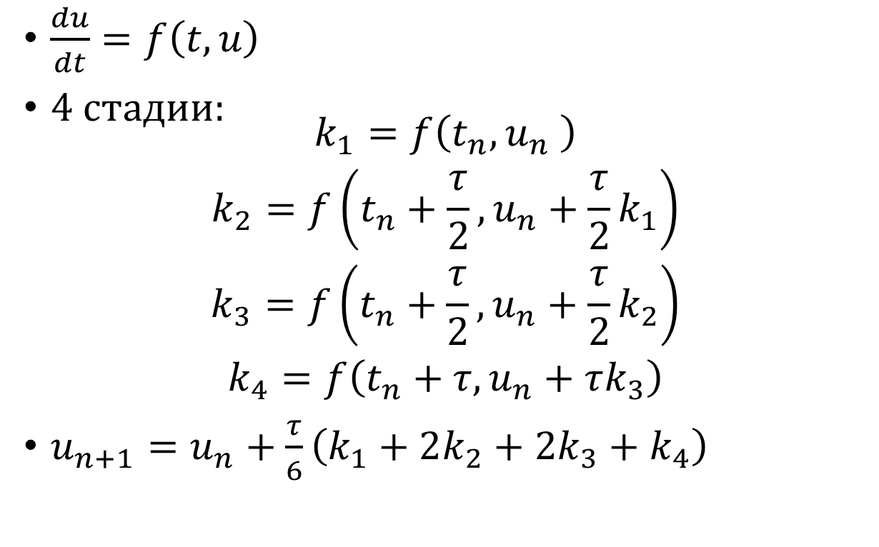
Классический метод 4 порядка
$\frac{du}{dt}=f\left(t,u\right)$
4 стадии:
$$\begin{matrix}\begin{aligned}k_{1}=f\left(t_{n},u_{n} \right) \\ k_{2}=f\left(t_{n}+\frac{τ}{2},u_{n}+\frac{τ}{2}k_{1}\right)\end{aligned} \\ \begin{aligned}k_{3}=f\left(t_{n}+\frac{τ}{2},u_{n}+\frac{τ}{2}k_{2}\right) \\ k_{4}=f\left(t_{n}+τ,u_{n}+τk_{3}\right)\end{aligned}\end{matrix}$$
$u_{n+1}=u_{n}+\frac{τ}{6}\left(k_{1}+2k_{2}+2k_{3}+k_{4}\right)$
0
1/2 | 1/2
1/2 |  | 1/2
1 |  |  | 1
 | 1/6 | 1/3 | 1/3 | 1/6

Slide 11
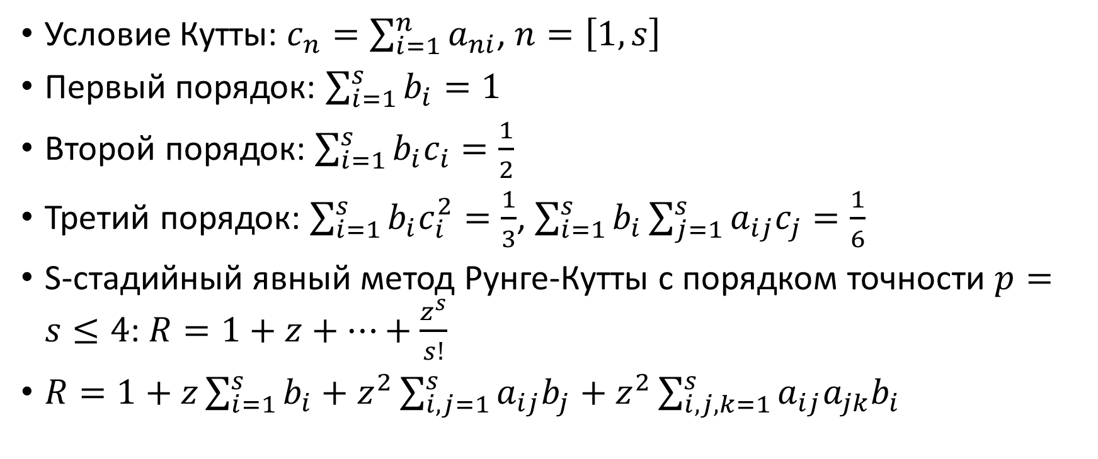
Порядок аппроксимации
Условие Кутты: $c_{n}=\sum_{i=1}^{n}{a_{ni}}$, $n=\left[1,s\right]$
Первый порядок: $\sum_{i=1}^{s}{b_{i}}=1$
Второй порядок: $\sum_{i=1}^{s}{b_{i}c_{i}}=\frac{1}{2}$
Третий порядок: $\sum_{i=1}^{s}{b_{i}c_{i}^{2}}=\frac{1}{3}$, $\sum_{i=1}^{s}{b_{i}\sum_{j=1}^{s}{a_{ij}c_{j}}=\frac{1}{6}}$
S-стадийный явный метод Рунге-Кутты с порядком точности $p=s≤4$: $R=1+z+…+\frac{z^{s}}{s!}$
$R=1+z\sum_{i=1}^{s}{b_{i}}+z^{2}\sum_{i,j=1}^{s}{a_{ij}b_{j}}+z^{2}\sum_{i,j,k=1}^{s}{a_{ij}a_{jk}b_{i}}$

Slide 12
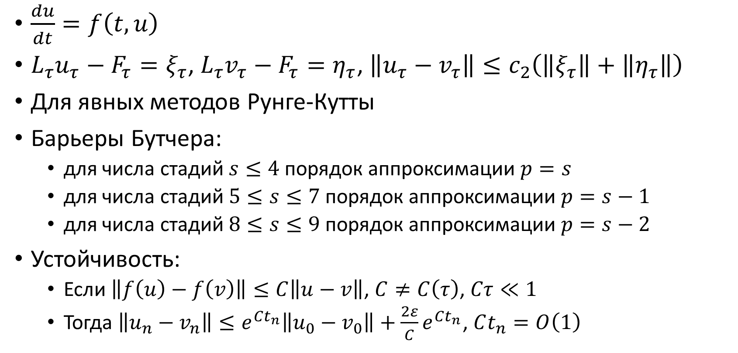
Устойчивость и порядок аппроксимации
$\frac{du}{dt}=f\left(t,u\right)$
$L_{τ}u_{τ}−F_{τ}=ξ_{τ}$, $L_{τ}v_{τ}−F_{τ}=η_{τ}$, $\left\|u_{τ}−v_{τ}\right\|≤c_{2}\left(\left\|ξ_{τ}\right\|+\left\|η_{τ}\right\|\right)$
Для явных методов Рунге-Кутты
Барьеры Бутчера:
для числа стадий $s≤4$ порядок аппроксимации $p=s$
для числа стадий $5≤s≤7$ порядок аппроксимации $p=s−1$
для числа стадий $8≤s≤9$ порядок аппроксимации $p=s−2$
Устойчивость:
Если $\left\|f\left(u\right)−f\left(v\right)\right\|≤C\left\|u−v\right\|$, $C≠C\left(τ\right)$, $Cτ≪1$
Тогда $\left\|u_{n}−v_{n}\right\|≤e^{Ct_{n}}\left\|u_{0}−v_{0}\right\|+\frac{2ε}{C}e^{Ct_{n}}$, $Ct_{n}=O\left(1\right)$

Slide 13
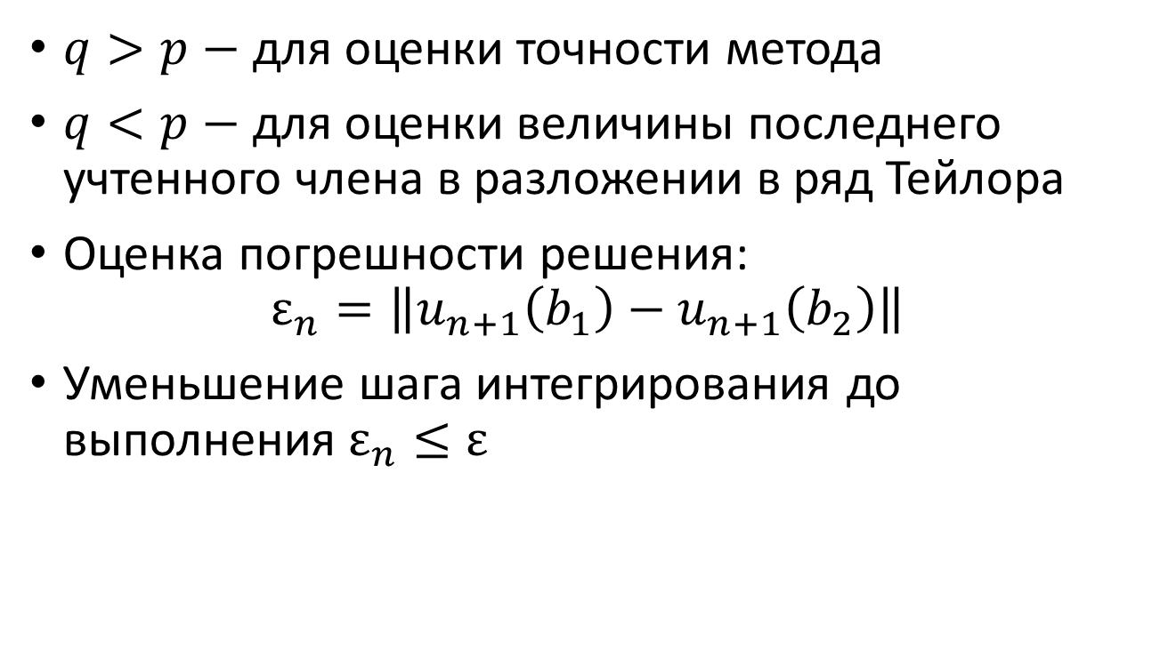
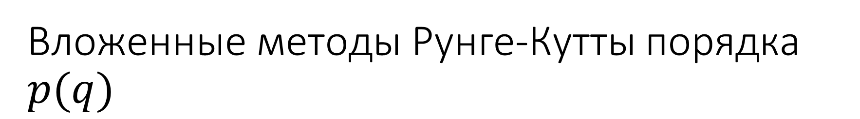
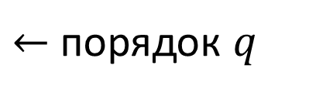
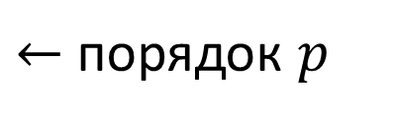
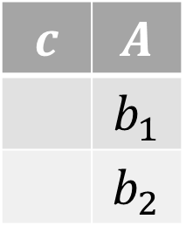
Вложенные методы Рунге-Кутты порядка $p(q)$
$q>p$ $−$ для оценки точности метода
$q<p$ $−$ для оценки величины последнего учтенного члена в разложении в ряд Тейлора
Оценка погрешности решения:
$$ε_{n}=\left\|u_{n+1}\left(b_{1}\right)−u_{n+1}\left(b_{2}\right)\right\|$$
Уменьшение шага интегрирования до выполнения $ε_{n}≤ε$
$$c$$ | $$A$$
 | $$b_{1}$$
 | $$b_{2}$$
$←$ порядок $p$
$←$ порядок $q$

Slide 14
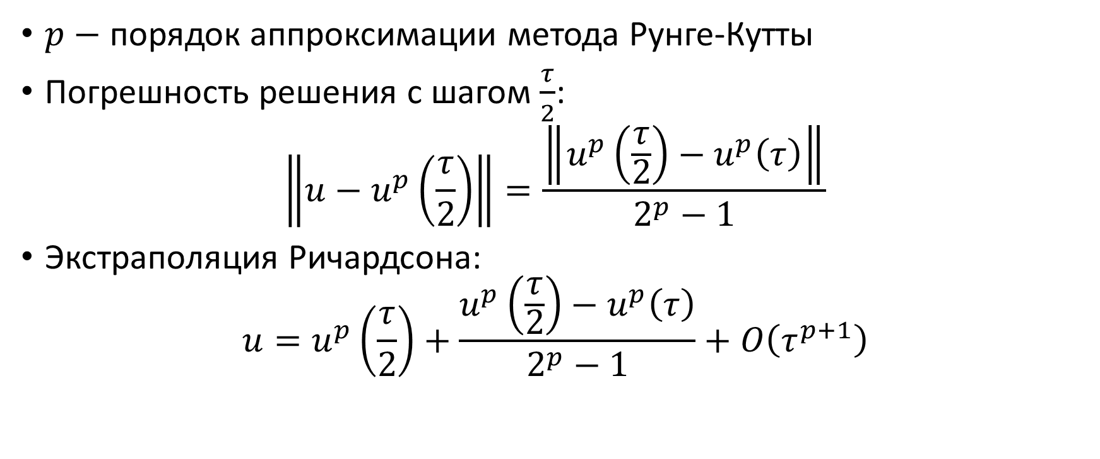
Правило Рунге и экстраполяция Ричардсона
$p$ $−$ порядок аппроксимации метода Рунге-Кутты
Погрешность решения с шагом $\frac{τ}{2}$:
$$\left\|u−u^{p}\left(\frac{τ}{2}\right)\right\|=\frac{\left\|u^{p}\left(\frac{τ}{2}\right)−u^{p}\left(τ\right)\right\|}{2^{p}−1}$$
Экстраполяция Ричардсона:
$$u=u^{p}\left(\frac{τ}{2}\right)+\frac{u^{p}\left(\frac{τ}{2}\right)−u^{p}\left(τ\right)}{2^{p}−1}+O\left(τ^{p+1}\right)$$

Slide 15
Задание
Решить систему обыкновенных дифференциальных уравнений на отрезке явным методом 4 порядка по таблице Бутчера и сравнить со стандартным методом Рунге-Кутты 4 порядка и явным методом Эйлера
Точное решение известно, проверить его
Выбрать оптимальный шаг интегрирования по правилу Рунге и построить графики траектории решения и погрешности от времени
Построить зависимость максимальной погрешности решения от шага расчёта, аппроксимировать зависимость степенной функцией (подобрать значение степени)

Slide 16
Задание на +1 балл
Найти и реализовать метод 4(5) или 5(4) порядка аппроксимации:
метод Дормана - Принса 5(4)
метод Кутты - Мерсона 4(5)
Найти подходящий шаг интегрирования по правилу Рунге, решить ОДУ, построить графики траектории решения и погрешности от времени и шага
Решить ОДУ с автоматическим выбором шага интегрирования и нарисовать график ошибки на каждом шаге

Slide 17
Спасибо за внимание

